Slide 1
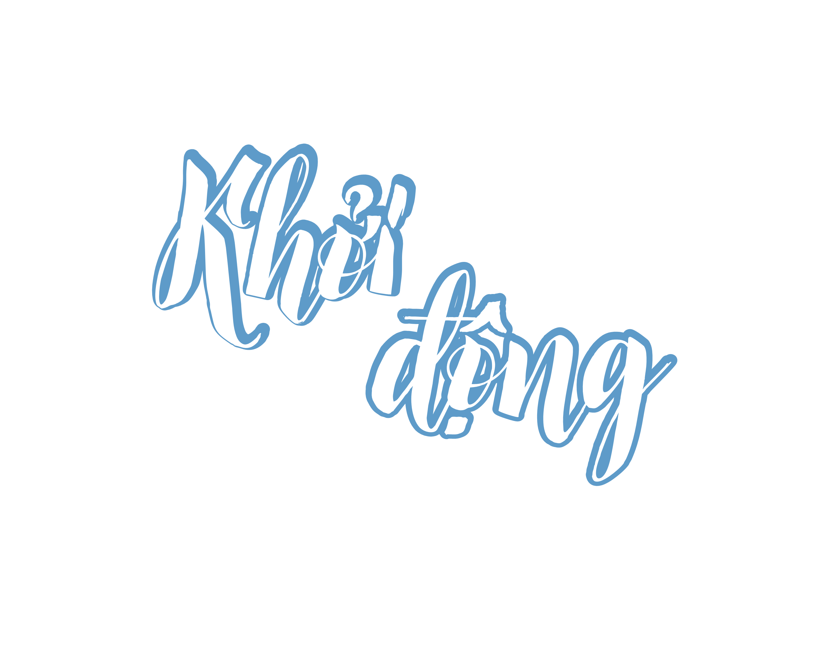
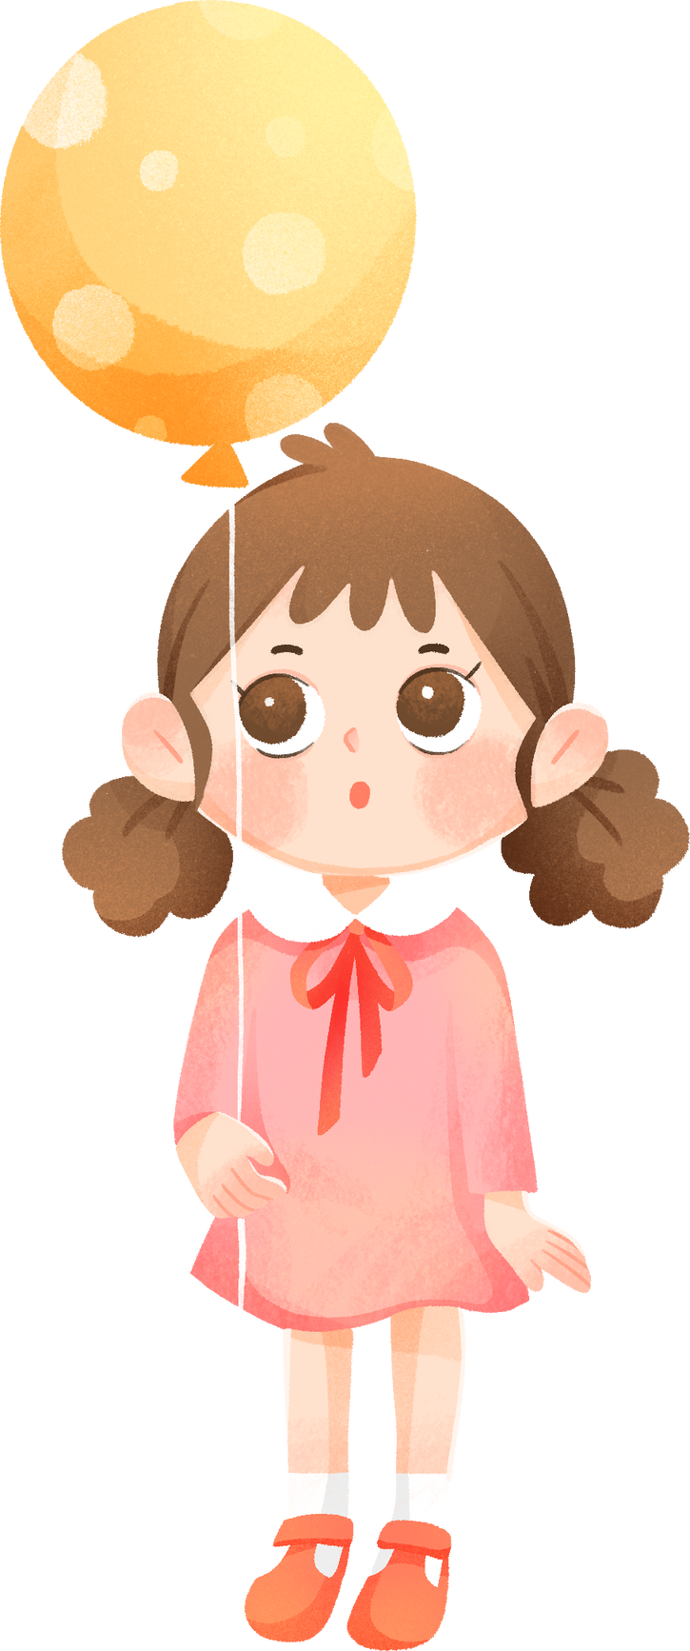
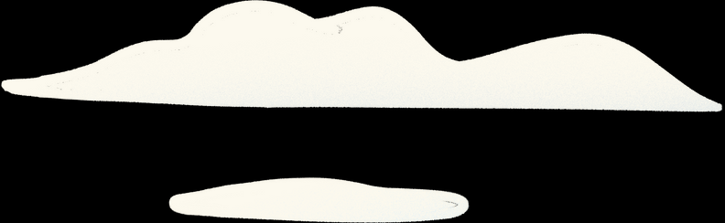
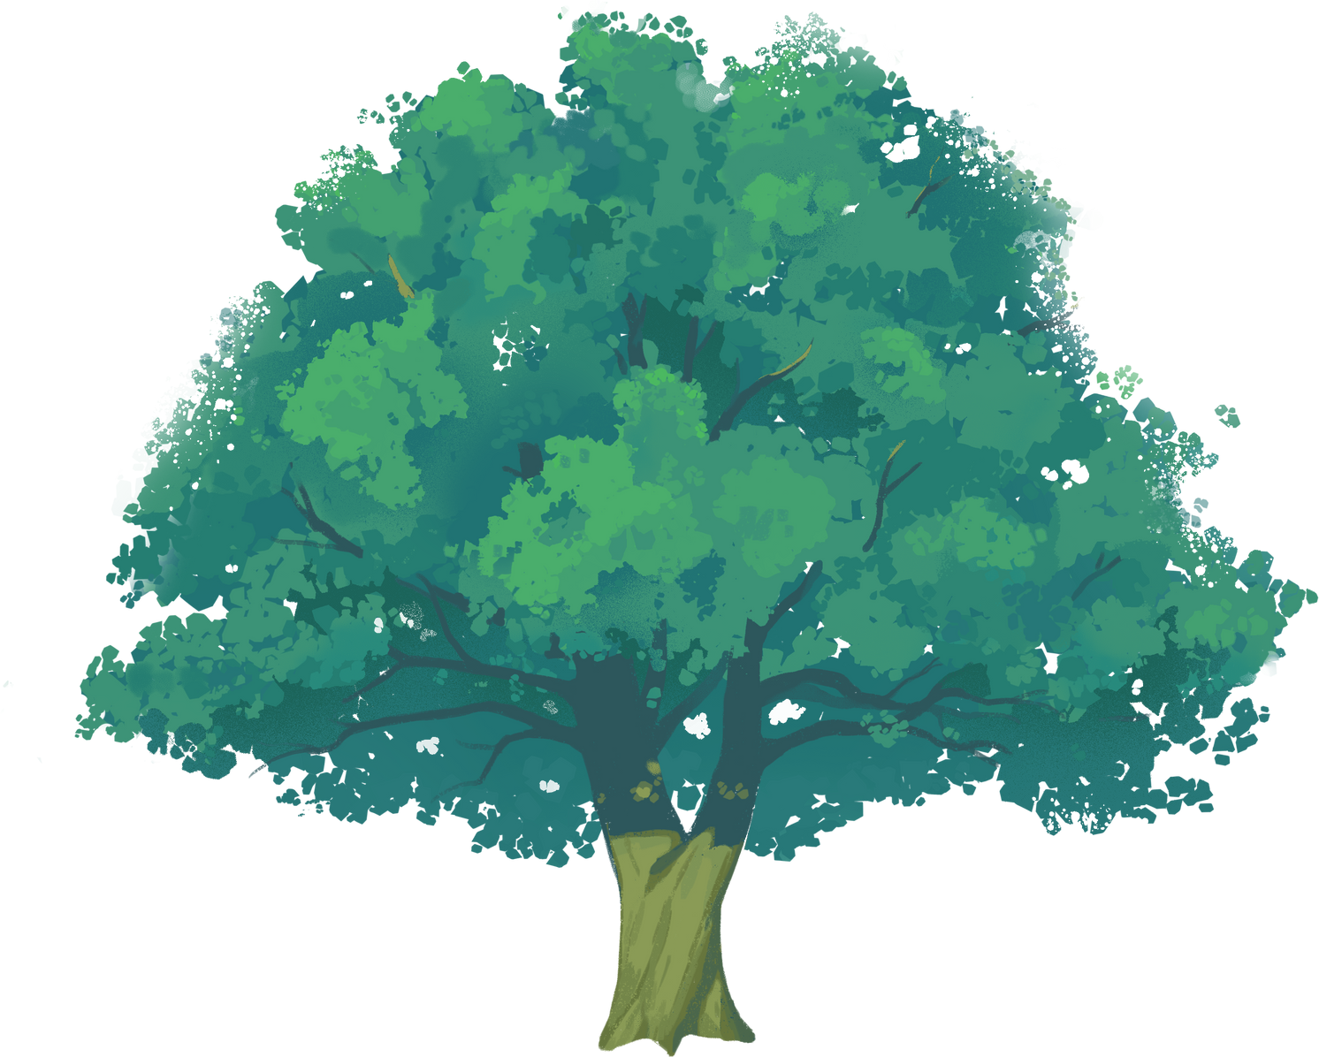






Slide 2
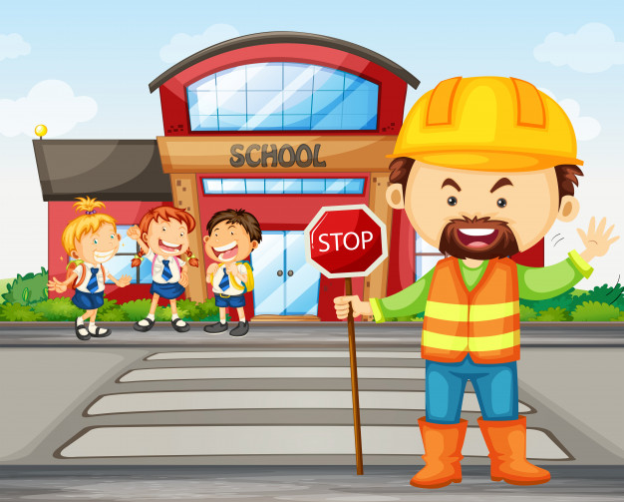


GIÚP HỌC SINH QUA ĐƯỜNG
PLAY

Slide 3
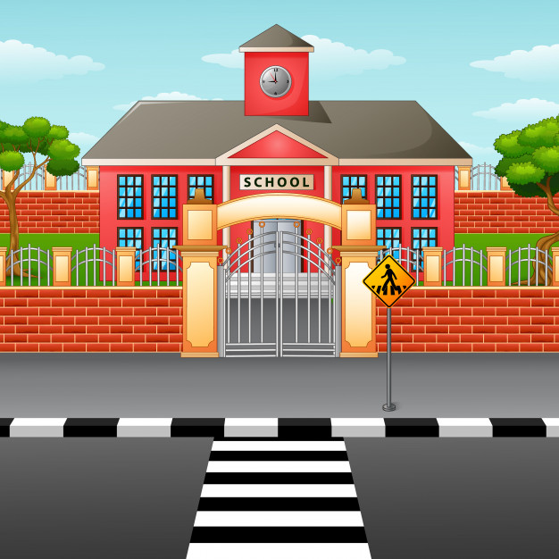
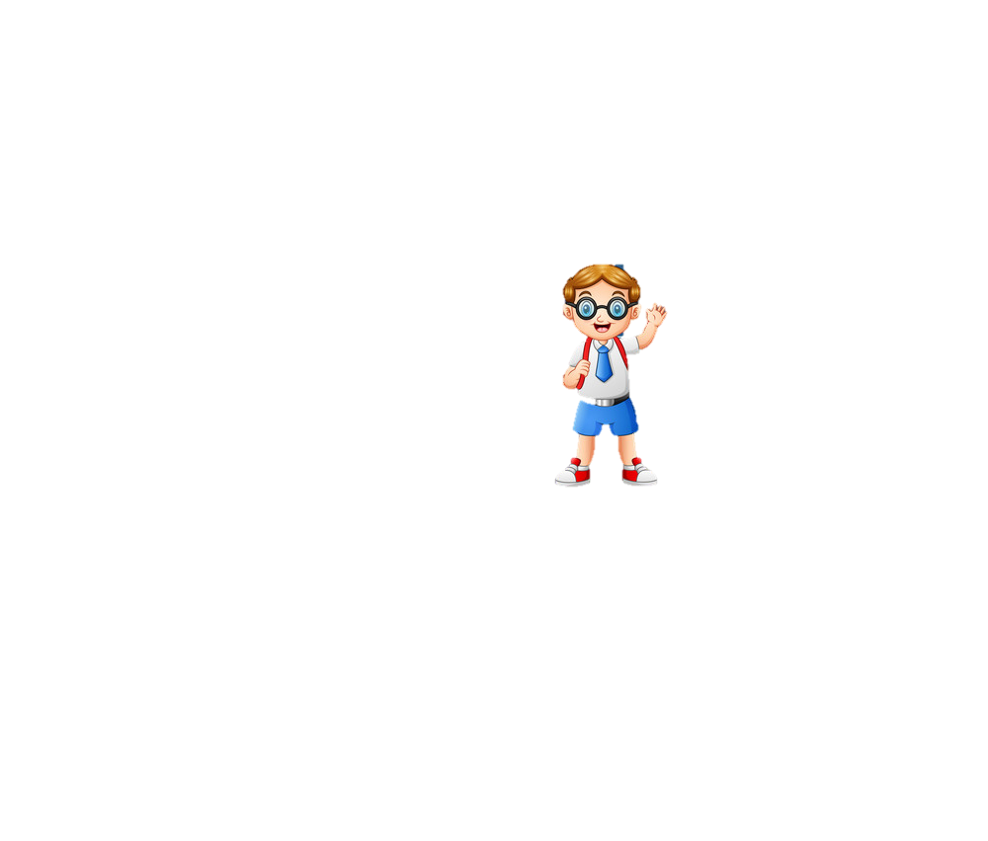
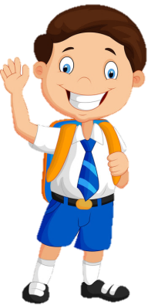
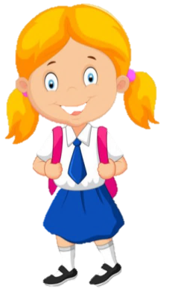
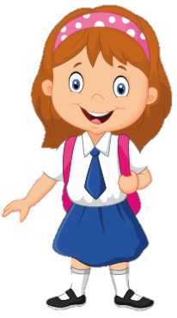

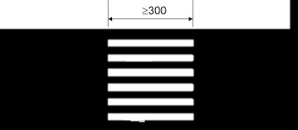

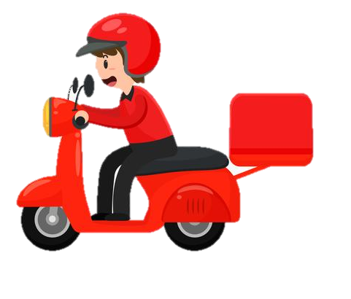
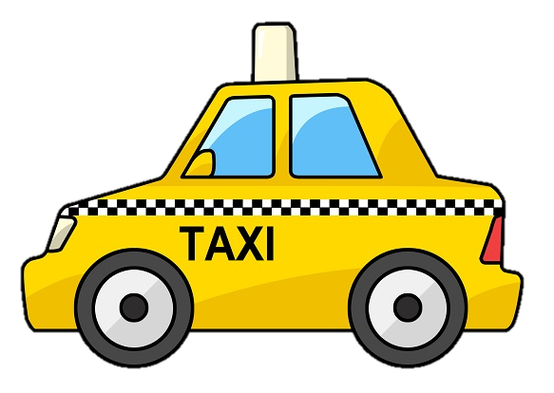
1
2
3
4
Bấm số 1,2,3,4 câu hỏi. Trả lời xong về thì bấm bạn nhỏ đó để đi. Hết 4 câu bấm đèn giao thông đến bài học
Notes:
Hương Thảo – zalo 0972115126

Slide 4
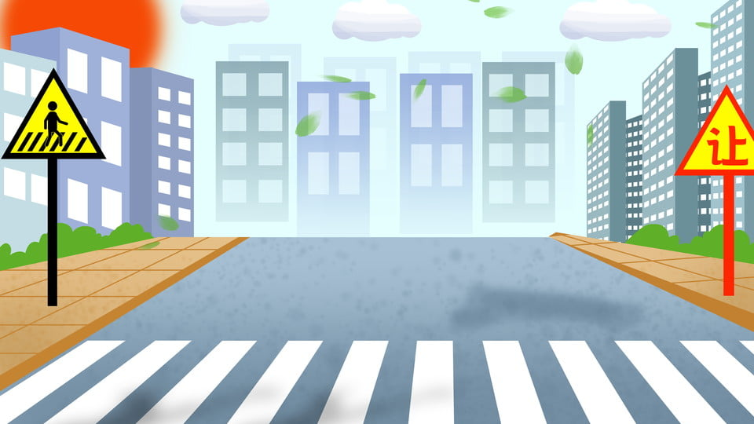
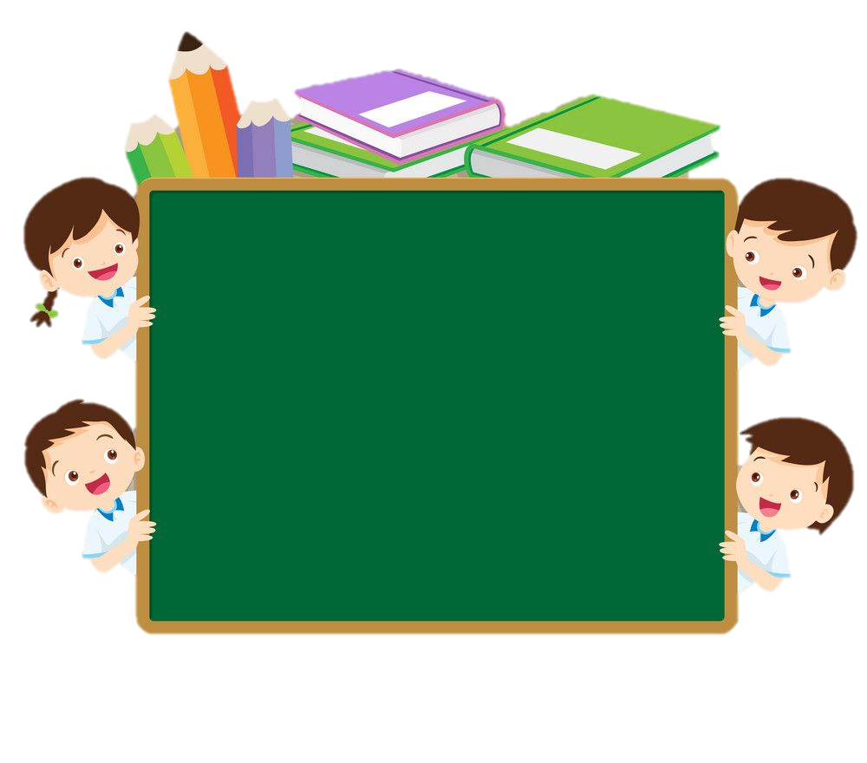
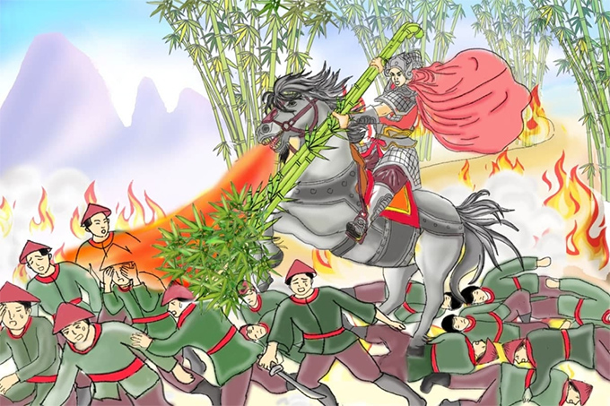
Đoán tên câu chuyện
Đáp án: Thánh Gióng
Trở về

Slide 5
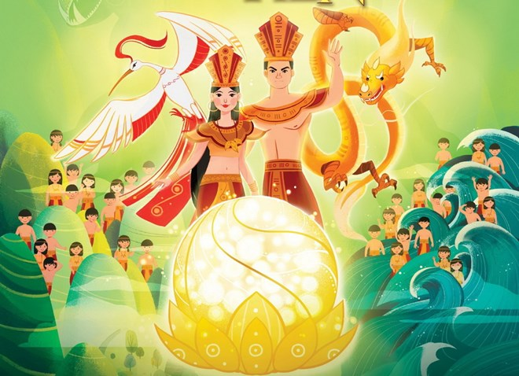
Đoán tên câu chuyện
Đáp án: Con rồng cháu tiên
Trở về

Slide 6
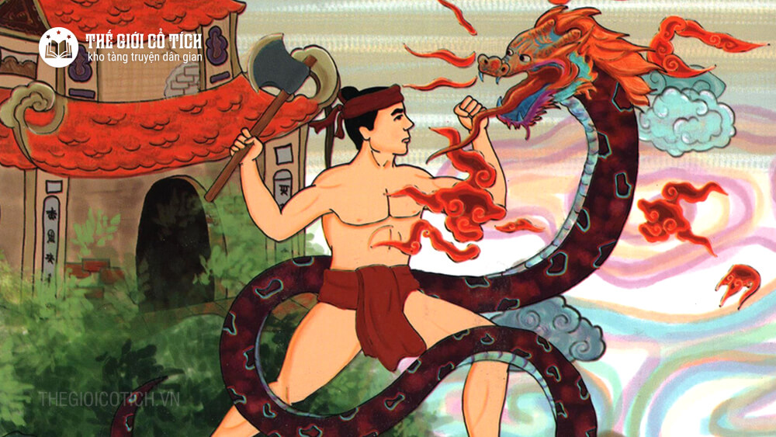
Đoán tên câu chuyện
Đáp án: Thạch Sanh
Trở về

Slide 7
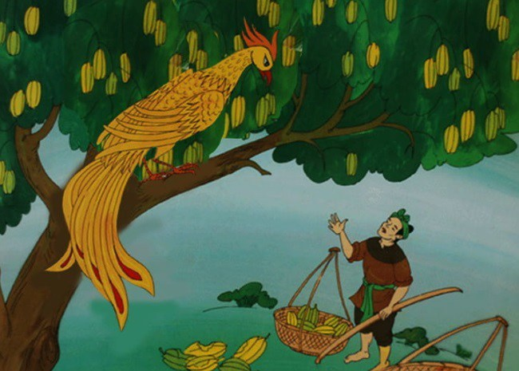
Đoán tên câu chuyện
Đáp án: Cây khế
Trở về

Slide 8


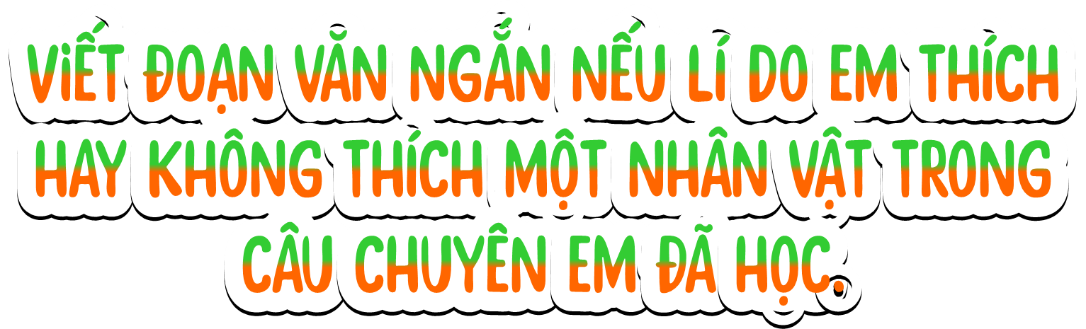
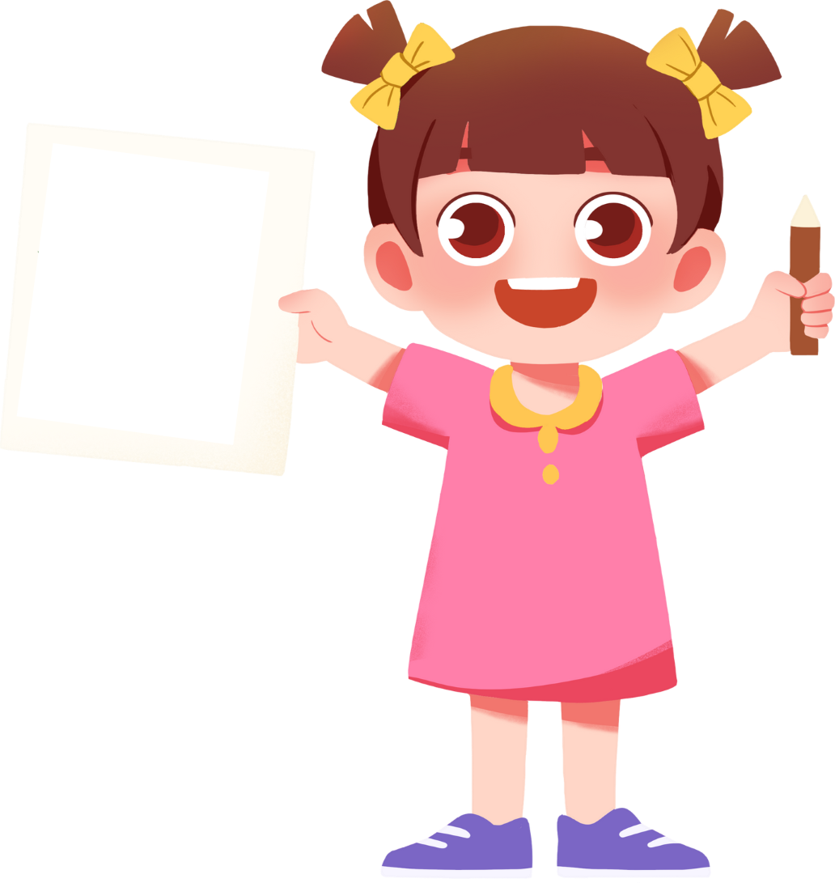

Slide 9
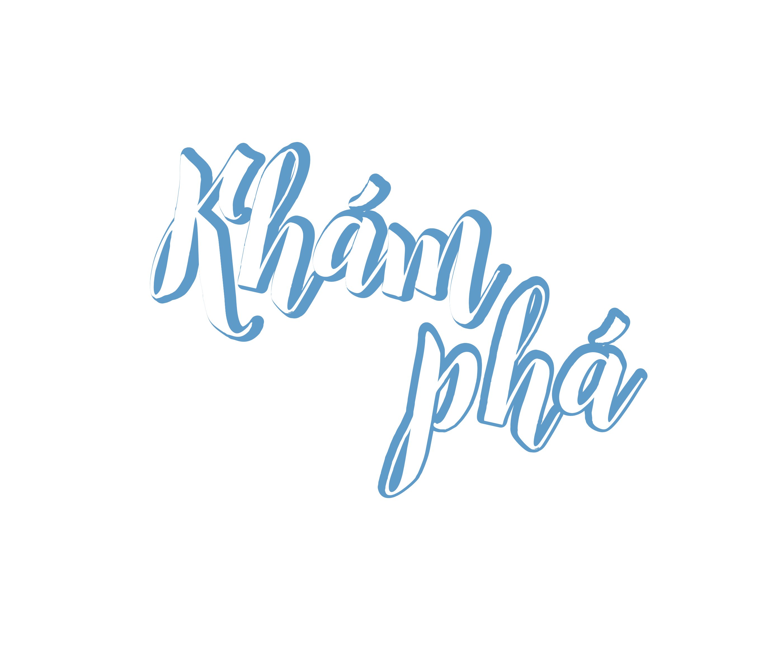

Slide 10
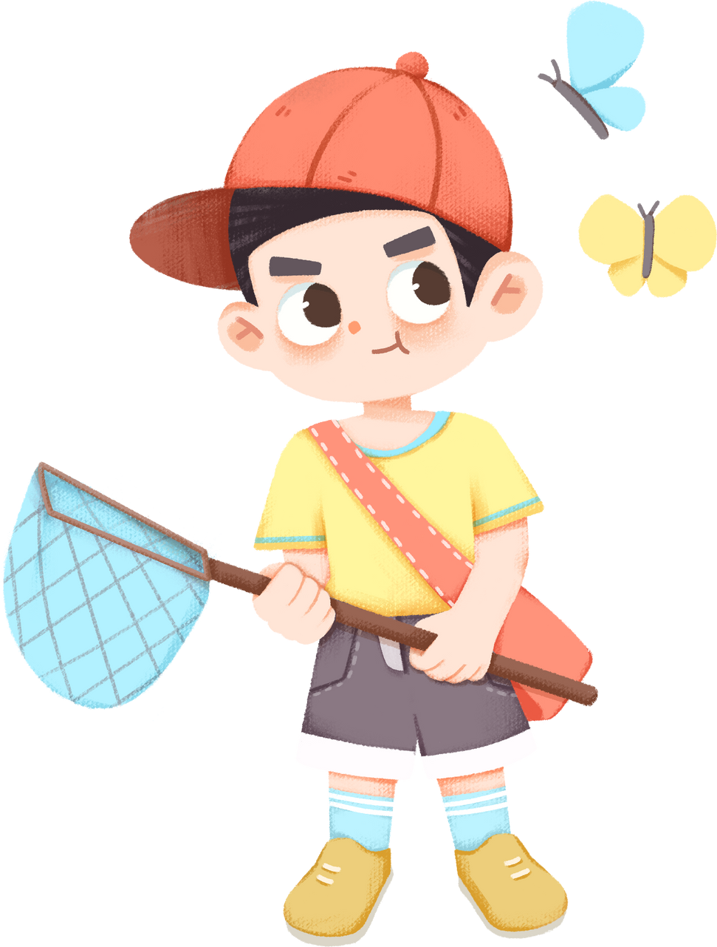
Trao đổi với bạn suy nghĩ của mình về các nhân vật trong câu chuyện đã học

Slide 11
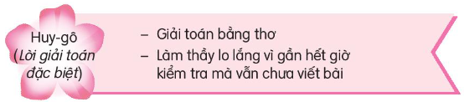
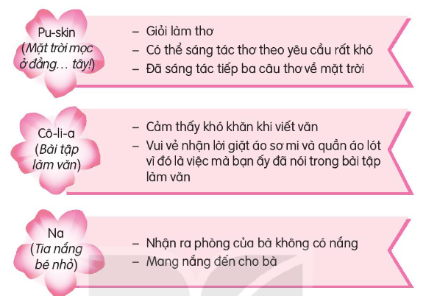
G: Đọc những câu chuyện gợi ý dưới đây để nhớ lại các chi tiết về những nhân vật đã đọc.

Slide 12


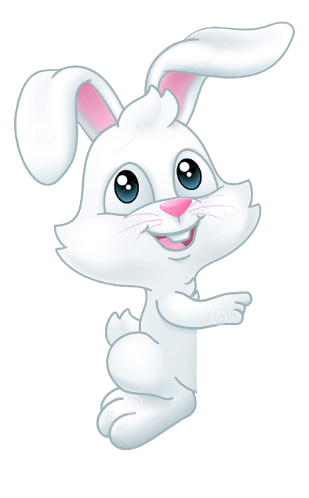
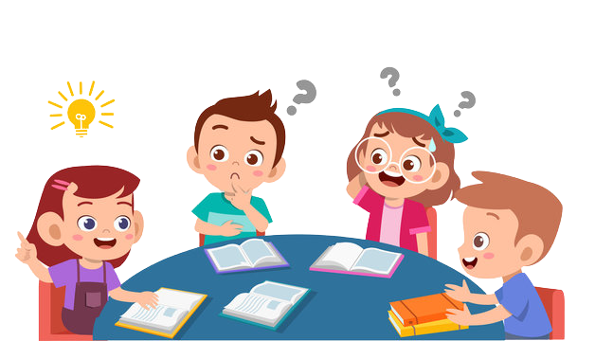
- Mỗi nhóm chọn một nhân vật và nói lên suy nghĩ về nhân vật đó.
- HS chia sẻ, thống nhất kết quả trong nhóm, ghi vào bảng nhóm.
- Đại diện nhóm lên bảng trình bày trước lớp

Slide 13
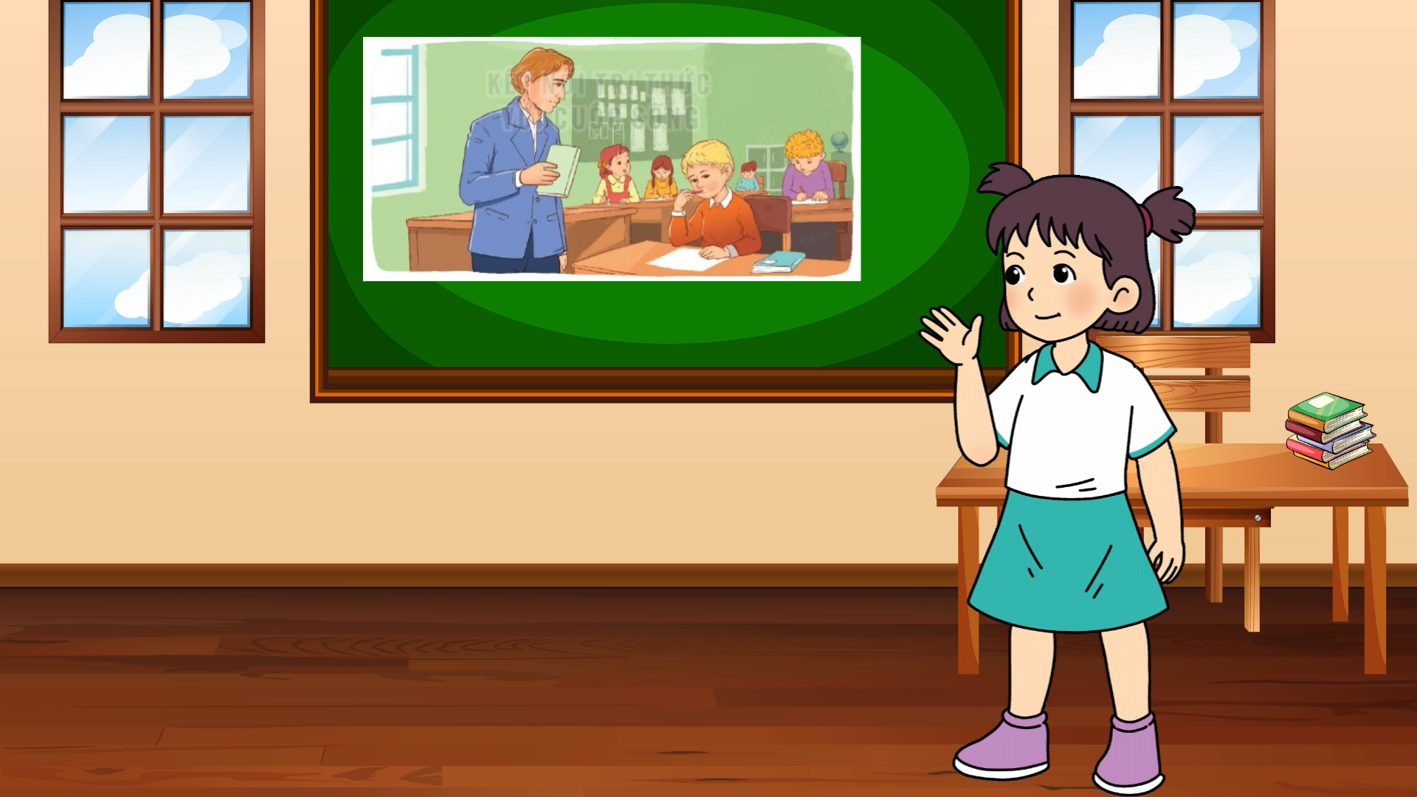

Slide 14
Viết đoạn văn ngắn về một nhân vật trong câu chuyện đã học

Slide 15


Gợi ý
Nhân vật em thích là ai?
Cảm nghĩ của em về nhân vật?
Lý do em thích nhân vật đó là gì?

Slide 16
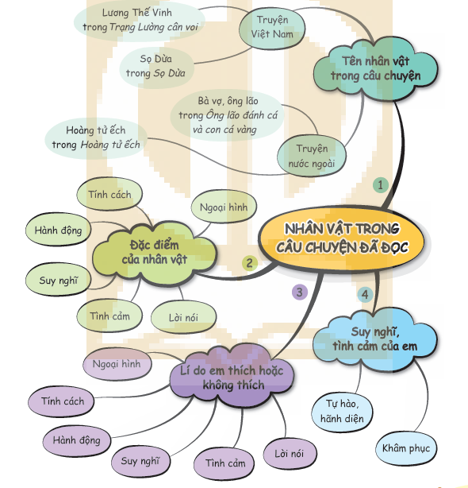

Slide 17
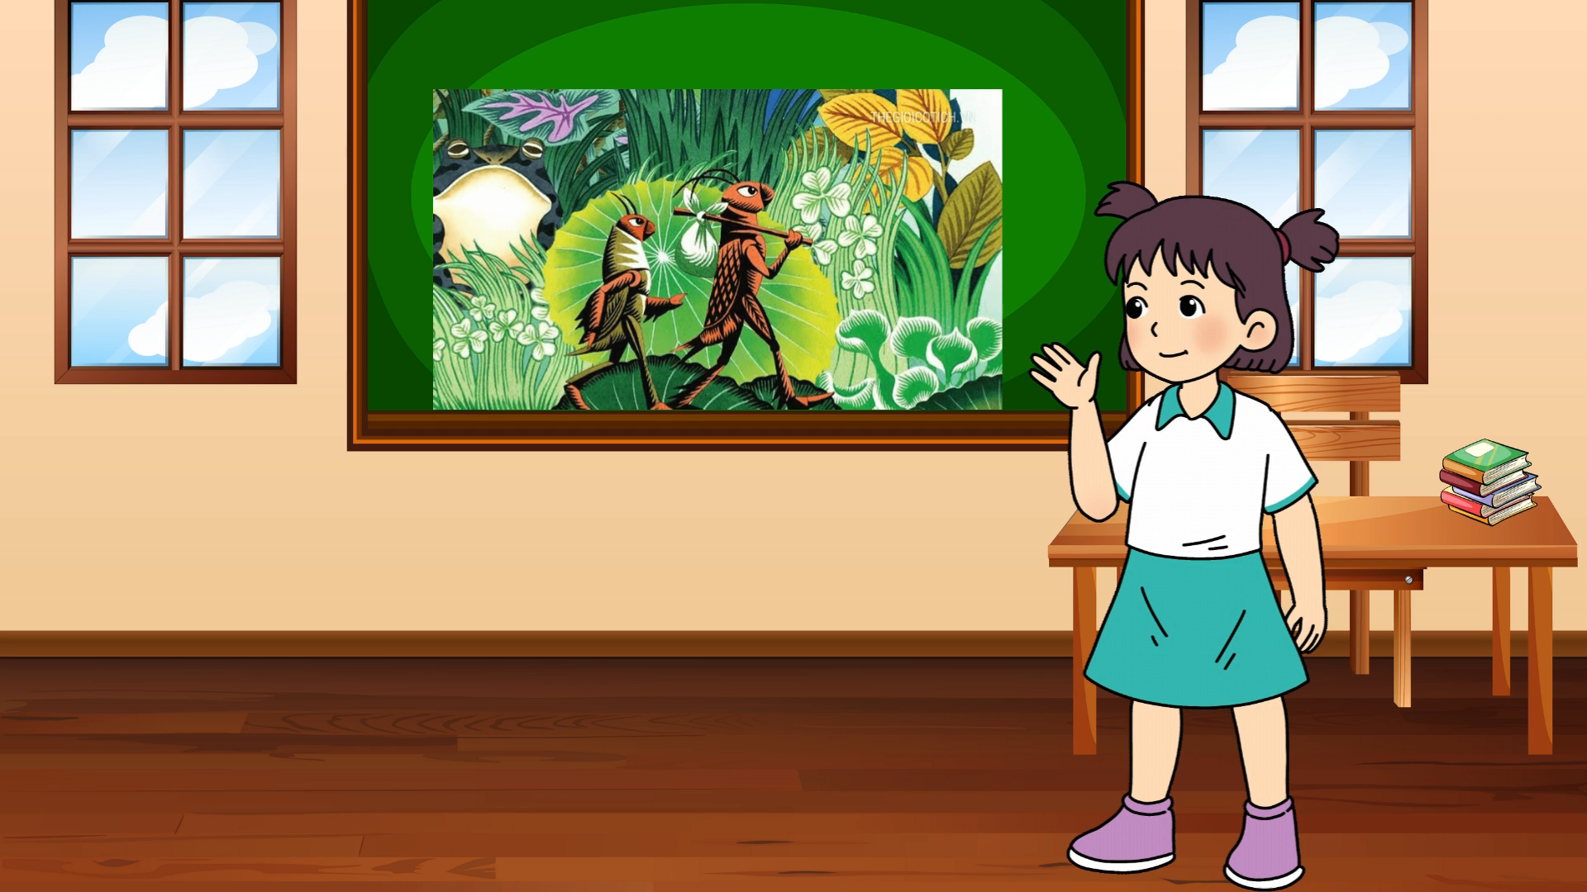

Slide 18
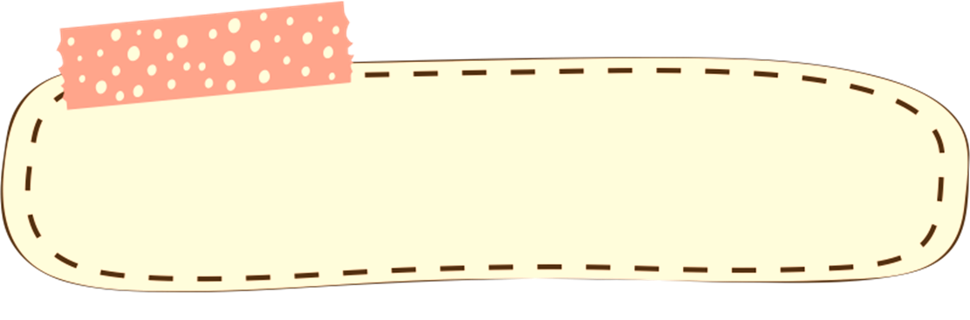
BÀI MẪU
Trong câu chuyện Hũ bạc, em rất thích nhân vật người cha. Người cha có đức tính cần cù, chăm chỉ, biết tiết kiệm. Khi thấy con trai mình lười biếng, ông đã không nuông chiều con mà bảo con hãy đi làm kiếm tiền để biết quý trọng đồng tiền, Ông đã ném tiền xuống nước và vào bếp lửa để thử người con. Câu nói của ông ở cuối câu chuyện giúp người con hiểu rằng chỉ có lao động chăm chỉ mới có thể làm ra tiền, nếu không làm việc thì có bao nhiêu tiền cũng hết.

Slide 19
BÀI MẪU
Trong tất cả những nhân em từng được nghe hoặc từng nghe, em thích nhất là nhân vật người em trong câu chuyện “Cây khế”. Người em trong câu chuyện là một người tốt bụng, không tham lam, ích kỷ như người anh trai của mình. Người anh trong câu chuyện là một người tham lam, ích kỉ; chỉ vì mà ham muốn của cải vật chất nhiều nên anh ta đã cho vàng và kim cương chất đầy mình, khi về do người nặng quá nên chim mất thăng bằng nên anh ta đã rơi xuống biển cùng đóng vàng. Qua câu chuyện đó em rút ra bài học là chúng ta phải luôn chăm chỉ, tốt bụng, không tham lam, ích kỉ để nhận cái kết tốt.

Slide 20



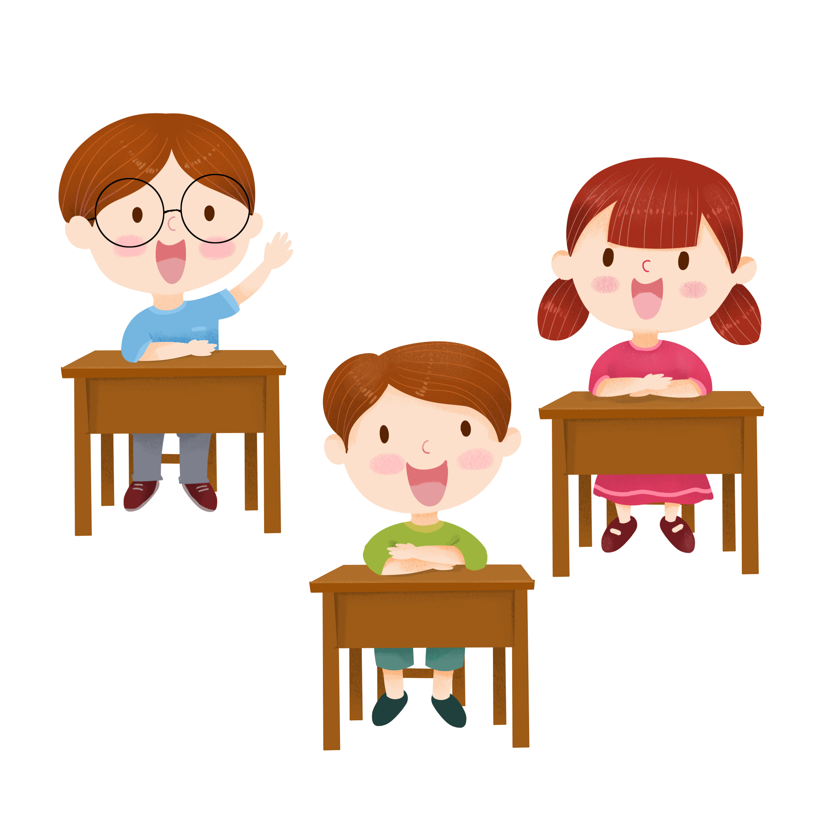
Bài viết có nhiều câu văn hay
(dùng từ hay)
Bài viết có sáng tạo
(thêm ý mới)
Bài viết đã đúng yêu cầu

Slide 21


Slide 22

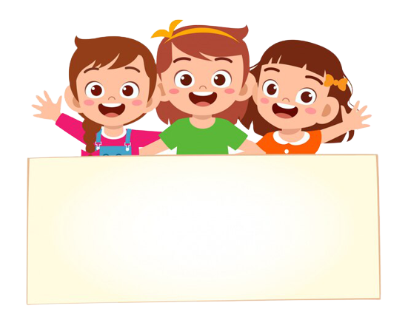

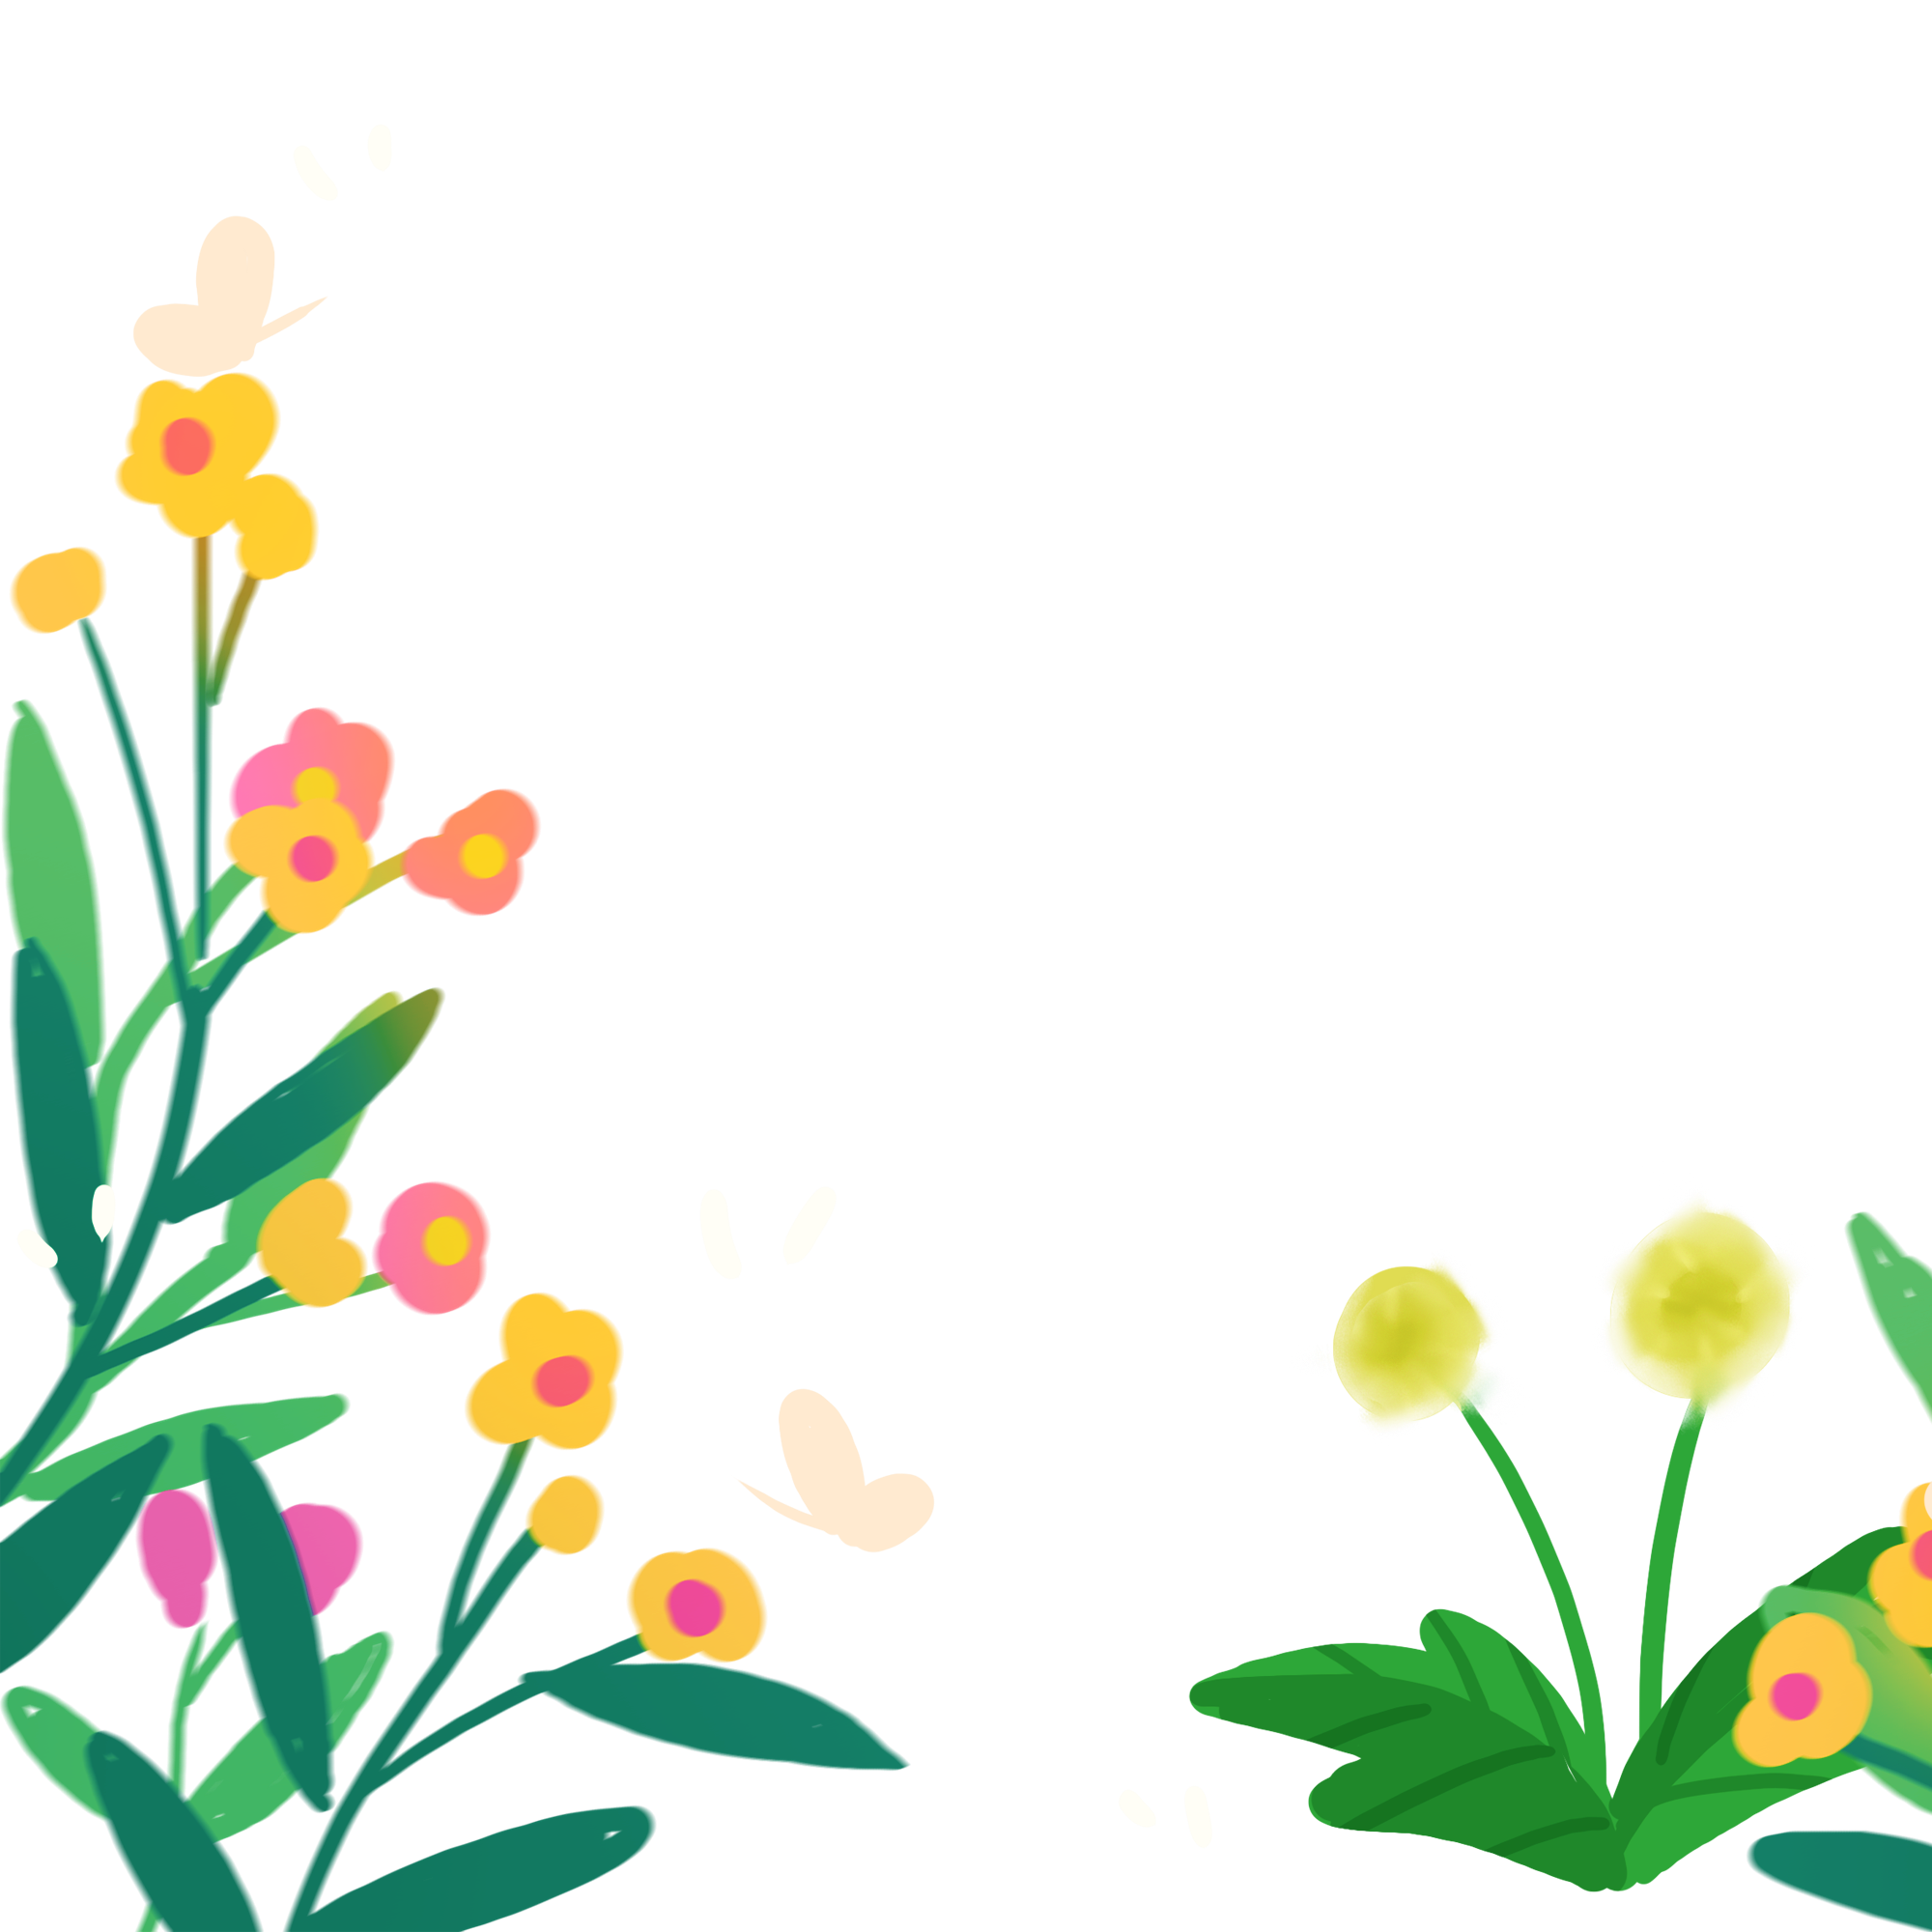
Đọc lại những câu chuyện mà mình yêu thích
Ôn lại các nội dung đã học và chuẩn bị cho bài 29

Slide 23
